Slide 1
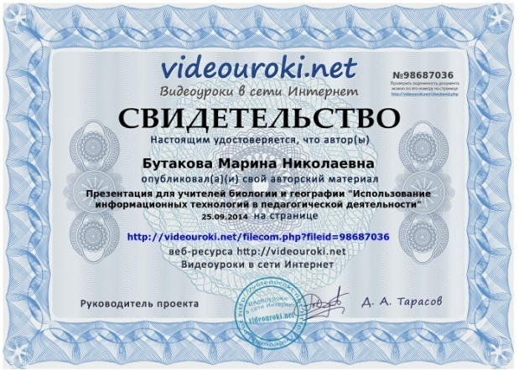
ПУБЛИКАЦИЯ АВТОРСКИХ разработок В СЕТИ ИНТЕРНЕТ
Подготовила:
учитель географии и биологии
МАОУ СОШ №15
Бутакова Марина Николаевна

Slide 2
Авторская работа – это, прежде всего, индивидуальный подход и уникальность.
В качестве авторской разработки можно представить:
Конспект урока , мероприятия (с мультимедийным сопровождением );
Презентации, выполненные в программе Power Point;
Видеоролик с методическим сопровождением;
Исследовательская работа, проект, реферат и т.п.;
Тесты, интерактивные тесты и т.п.;
Игры, тренажеры, демонстрационный материал и т.п.;
Календарно-тематическое планирование;
Авторские компьютерные программы;
Работы для интерактивной доски.

Slide 3
ПРАВИЛА ОФОРМЛЕНИЯ АВТОРСКИХ РАБОТ

Slide 4
Соблюдение авторских прав
Главное требование - материал должен быть авторский, т.е. разработанный именно Вами!
Если материал выполнен в соавторстве, то необходимо иметь согласие второго автора на публикацию материала и обязательно в работе указать его имя.

Slide 5
Оформление текстового материала
Формат страницы: А4, все поля не менее 1,5 см.
Шрифт «Times New Roman», 14-й кегль. Междустрочный интервал - одинарный.
В таблицах следует использовать только один стиль границ - сплошную линию.
Схемы должны быть представлены как единый графический объект.
Список литературы размещается на последней странице документа. В тексте ссылки на литературу оформляются в квадратных скобках [1].

Slide 6
Оформление презентации
На первом слайде необходимо указать название презентации, ФИО автора.
Картинки и фотографии с высоким разрешением.
На последнем слайде необходимо указать источники информации и ссылку на оригинал.
Соблюдать правила дизайна и сочетания цветов, придерживайтесь единого стиля.
Текст на слайдах должен быть крупным и легко читаемым, должен соответствовать нормам русского языка.
Не стоит перегружать презентацию информацией и излишней анимацией.

Slide 7
ИНТЕРНЕТ-РЕСУРСЫ ДЛЯ ПУБЛИКАЦИИ АВТОРСКИХ РАЗРАБОТОК

Slide 8
Список интернет-ресурсов:
Ежегодно выпускается сборник, в который входят все работы, одобренные к размещению за год.
Всероссийский педагогический портал http://www.методкабинет.рф

Slide 9
Список интернет-ресурсов:
Публикация авторских разработок уроков, классных часов, внеклассных мероприятий и др.
Получение свидетельства в электронном виде – бесплатно (выдается за 3-5 разработок с методически сопровождением).
Платная версия свидетельства – 300 руб.
Учительский портал http://www.uchportal.ru/

Slide 10
Список интернет-ресурсов:
Публикация авторских разработок;
Систематически проводятся конкурсы и Интернет-конференции;
Получение свидетельства в печатном виде – 500 руб
ЗАВУЧ.инфо http://www.zavuch.info/

Slide 11
Список интернет-ресурсов:
Международное сообщество педагогов «Я-учитель!» http://ya-uchitel.ru
Публикация авторских разработок,
Возможность получения свидетельства в электронном виде бесплатно
Для оформления материалов требуется строго соблюдать правила.

Slide 12
Список интернет-ресурсов:
Публикация авторских разработок по общеобразовательным предметам.
Получение свидетельства в электронном виде – бесплатно в течение трех дней.
Видеоуроки в сети Интернет http://videouroki.net/

Slide 13
Список интернет-ресурсов:
Сеть творческих учителей http://www.it-n.ru/
Материал проходит серьезную качественную экспертизу.
Каждая публикация подтверждается самостоятельным Свидетельством.
Получение свидетельства в печатном виде бесплатно.

Slide 14
Список интернет-ресурсов:
Методический портал учителя http://metodsovet.su/
Публикация авторских разработок (программ учебных дисциплин), свидетельство выдается за любые 3 публикации.
Получение свидетельства в электронном виде – бесплатно; в печатном виде – платное (ожидание 1 месяц)
За регистрацию своего сайта в каталоге - Сертификат, подтверждающий данную регистрацию бесплатно.

Slide 15
Список интернет-ресурсов:
Публикация авторских разработок (программ учебных дисциплин)
Свидетельство в электронном виде – бесплатно (без подписей и печатей).
Платное электронное свидетельство с подписью и печатью формируется автоматически после оплаты (130 руб.)
Электронное педагогическое издание http://pedmir.ru/

Slide 16
Список интернет-ресурсов:
Современный учительский портал http://easyen.ru/
Создание собственного электронного портфолио
Публикация авторских разработок.
За публикацию разработок и участие в жизни сообщества начисляются баллы, на которые можно приобрести ценные подарки
Получение свидетельства в электронном виде бесплатно при выполнении заданных условий.

Slide 17
Список интернет-ресурсов:
Сообщество педагогов будущего
«Я учитель» http://www.ya-teacher.ru/
Публикация авторских разработок
Свидетельство о регистрации сайта бесплатно
Получение свидетельства в электронном виде – платно

Slide 18
Список интернет-ресурсов:
Педагогическое сообщество - Nayrok.ru http://nayrok.ru/
Публикация авторских разработок уроков и классных часов
Получение свидетельства в электронном виде – бесплатно.
Свидетельство выдается за 5 разработок.

Slide 19
Список интернет-ресурсов:
К УРОКУ.RU - методический портал http://www.k-yroky.ru/
Публикация авторских разработок;
Получение свидетельства в электронном виде – бесплатно
Свидетельство выдается за 3 разработки.

Slide 20
Список интернет-ресурсов:
Школьно-Студенческая социальная Сеть! http://fossa.net.ru/
Публикация авторских разработок.
Получение свидетельства в электронном виде – бесплатно при выполнении заданных условий.

Slide 21
Главное правило –
не бойтесь публиковать свои авторские разработки!

Slide 22
СПАСИБО ЗА ВНИМАНИЕ

